Slide 1
Top 10 Länder nach Anzahl neuer Fälle in den letzten 7 Tagen
21.472.570 Fälle
766.080 Verstorbene (3,6%)
Land | Fälle kumulativ | Neue Fälle in den letzten 7d | Veränderung % (7T) | 7d-Inzidenz/ 100.000 Ew | R (7T) | Trend
Vereinigte Staaten | 5.361.165 | 363.148 | -3,82 | 110,36 | 0,96 | ▼
Brasilien | 3.317.096 | 304.684 | 0,05 | 144,37 | 0,99 | ▲
Indien | 2.589.682 | 436.672 | 8,55 | 31,96 | 1,05 | ▲
Russische Föderation | 917.884 | 35.537 | -3,7 | 24,36 | 0,98 | ▼
Südafrika | 583.653 | 30.465 | -38,95 | 52,03 | 0,68 | ▼
Peru | 525.803 | 54.791 | 12,21 | 168,53 | 1,1 | ▲
Mexiko | 517.714 | 41.812 | 0,25 | 32,77 | 0,97 | ▲
Kolumbien | 456.689 | 79.819 | 12,92 | 158,56 | 1,09 | ▲
Chile | 383.902 | 12.879 | -3,64 | 67,96 | 0,96 | ▼
Spanien | 342.813 | 28.451 | 10,1 | 60,62 | 1,14 | ▲
Quelle: ECDC, Stand: 16.08.2020
Notes:
Seit dem 31.12.2019 haben 210 Länder und Gebiete 20.614.014 (+283.017) Fälle, davon 749.444 (+7.017) Todesfälle gemeldet. Fall-Verstorbenen-Anteil: 3,64%
Trend: Anzahl neue Fälle der letzten 7d im Vergleich zur Anzahl neuer Fälle der Vorwoche
Länder nach Fälle in Europa: Russische Föderation, Spanien, Großbritannien, Italien, Deutschland

Slide 2
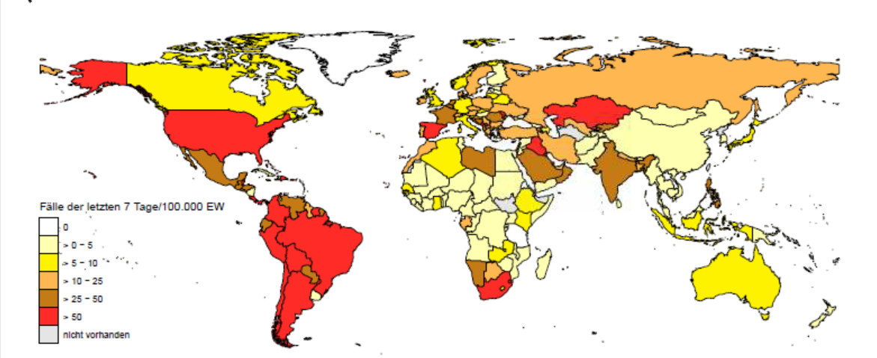
7-Tages-Inzidenz pro 100.000 Einwohner
35 Länder mit einer 7-Tages-Inzidenz > 50 Fälle / 100.000 Ew.
Afrika
Amerika
Asien
Europa
Land | Inzidenz 7T
Südafrika | 52,03
Eswatini | 53,74
Cabo Verde | 59,64
Land | Inzidenz 7T
Vereinigte Staaten | 110,36
Brasilien | 144,37
Peru | 168,53
Kolumbien | 158,56
Chile | 67,96
Argentinien | 104,42
Bolivien | 87,65
Dominikanische Republik | 63,01
Panama | 165,17
Costa Rica | 112,03
Land | Inzidenz 7T
Irak | 64,09
Kasachstan | 50,34
Katar | 76,23
Israel | 115,95
Kuwait | 106,92
Bahrain | 170,67
Palästina | 63,84
Malediven | 147,09
Land | Inzidenz 7T
Spanien | 60,62
Republik Moldau | 60,89
Kosovo | 78,18
Luxemburg | 53,1
Montenegro | 59,79
Malta | 63,42
Färöer Inseln | 162,29
Puerto Rico | 145,6
Surinam | 112,67
Bahamas | 96,02
Aruba | 507,01
United States Virgin Islands | 178,81
Belize | 76,6
Sint Maarten | 261,86
Turks and Caicos islands | 264,44
Quelle: ECDC, Stand: 16.08.2020
Notes:
Nicht mehr dabei: Bosnia
Inzidenz 7T

Slide 3
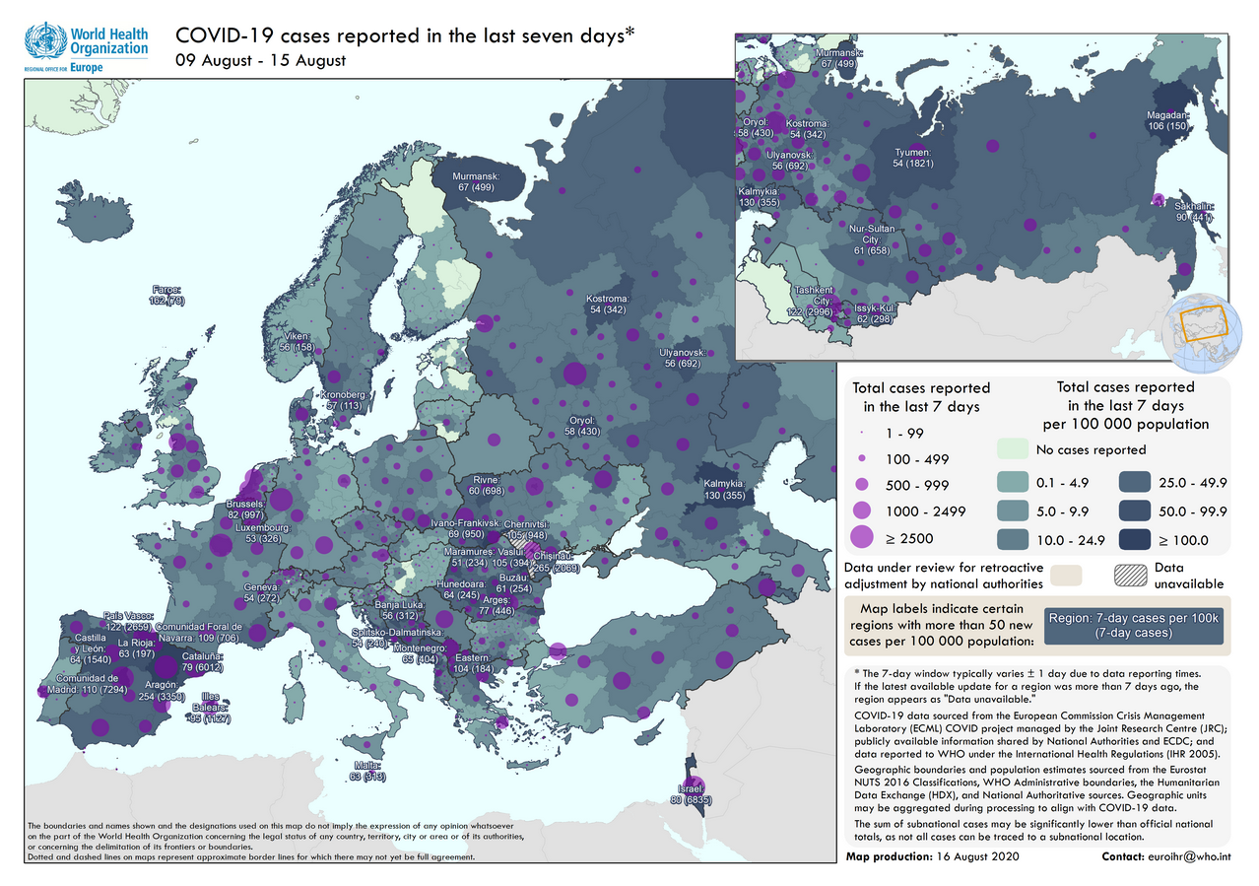
7-Tages-Inzidenz pro 100.000 Einwohner, WHO EURO (Subnational)
Quelle: WHO EURO Dashboard, Stand: 16.08.2020
Notes:
https://who.maps.arcgis.com/apps/opsdashboard/index.html#/ead3c6475654481ca51c248d52ab9c61
https://www.who.int/about/regions/euro/en/

Slide 4
Zusammenfassung der Europäischen Subregionen
EU/EEA/UK plus Albanien, Bosnien und Herzegowina, Kosovo, Montenegro, Nordmazedonien, Schweiz , Serbien auf subnationaler Ebene (Regionen oder Provinzen) mit > 50 neuen COVID-19-Fällen / 100.000 Einwohner seit den letzten Bericht
Land | Region | Fälle7T | Inzidenz7T
Bosnien und Herzegowina | Zapadno-hercegovački | 50 | 52,69
Kroatien | Splitsko-Dalmatinska | 228 | 50,92
Schweden | Kronoberg | 113 | 56,53
Spanien | La Rioja | 197 | 62,82
Schweiz | Genf | 272 | 54
Luxemburg | Luxemburg | 326 | 82
Quelle: WHO EURO, Stand: 14.08.2020
Notes:
Nicht mehr: Albanien, Bulgarien, Serbien
- Kroatien (Splitsko-Dalmatinska)
Schweden (Kronoberg aber Gotoberg ist weggefallen)
Noch eine allgem. Info.: Luxemburg hat wieder eine Inzidenz der letzten 7-Tage >50.
(Rot markierte Regionen sind neu seit dem letzten Bericht dazugekommen)
https://who.maps.arcgis.com/apps/opsdashboard/index.html#/ead3c6475654481ca51c248d52ab9c61
https://www.who.int/about/regions/euro/en/

Slide 5
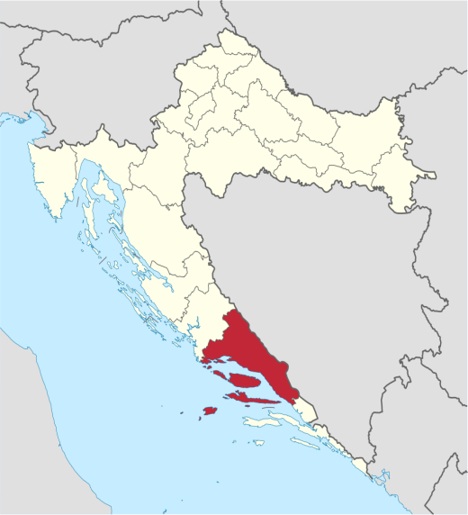
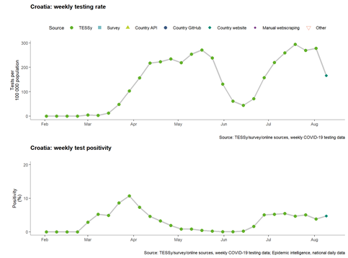
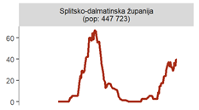
Situation in Splitsko-Dalmatinska (Kroatien)
Land | Fälle kumulativ | Fälle7T | Inzidenz7T | Todesfälle kumulativ | Todesfälle 7T
Kroatien | 6.420 | 877 | 21,61 | 165 | 8
Land | Region | Fälle7T | Inzidenz7T
Kroatien | Splitsko-Dalmatinska | 228 | 50,92
Splitsko-Dalmatinska: Fälle per 100.000 Ew.
Quelle: ECDC, Stand: 16.08.2020
Notes:
https://who.maps.arcgis.com/apps/opsdashboard/index.html#/ead3c6475654481ca51c248d52ab9c61
https://www.who.int/about/regions/euro/en/
https://www.dzs.hr/Eng/Covid-19/home.html

